Slide 1
ITM-promo представляет….
Кутушева Элина

Slide 2
Влияние usability сайта на его конверсию

Slide 3
Размер рынка Usability услуг

Slide 4
Условия кризиса???
Usability услуги

Slide 5
Причины роста
Производители не могут позволить себе дорогостоящих ошибок, поэтому стараются устранять их еще на стадии разработки.
Учитывая общее снижение продаж, бизнес старается всеми силами удержать онлайн покупателей
Большинство компаний постараются сконцентрироваться на достижении высокого ROI →рост инвестиций в онлайн маркетинг в целом и в юзабилити

Slide 6
Факторы увеличения внимания к юзабилити в IT
Все более широко распространяется понимание того, что интересы пользователя должны стоять на первом месте.
Все больше внимания уделяют увеличению ROI от юзабилити, особенно в условиях кризиса.

Slide 7
Ограничения, влияющие на usability
Сроки
Бюджеты
Внутренние процессы/системные ограничения

Slide 8
Клиентские стратегии могут понижать юзабилити
Не всегда offline решения покупательского опыта можно перенести в цифровой мир.
Сроки могут быть затянутыми, что также может мешать улучшению usability.
Факторы usability постоянно меняются, и компании и агентства должны быть способными оперативно адаптироваться.

Slide 9
Клиентские стратегии могут понижать usability
Продукты и сервисы, которые меняются в offline, могут оказывать негативное воздействие на UX, если соответствующие изменения не были внесены в их online версию.
Сайты с особыми требованиями по безопасности пользовательских данных не могут оперативно вносить изменение
Требуется большее понимание важности offline как дополнения online стратегии.

Slide 10
Конверсия
Привлечь трафик просто, гораздо сложнее получить хороший уровень конверсии
Повышая конверсию сайта, можно получить больше прибыли при том же количестве трафика

Slide 11
Целевая страница
заполнить форму
(люди не любят заполнять формы)
предоставить персональные данные
(люди боятся спама)
купить, что-то
(люди боятся мошенничества)
прочесть много информации
(люди не любят читать)

Slide 12
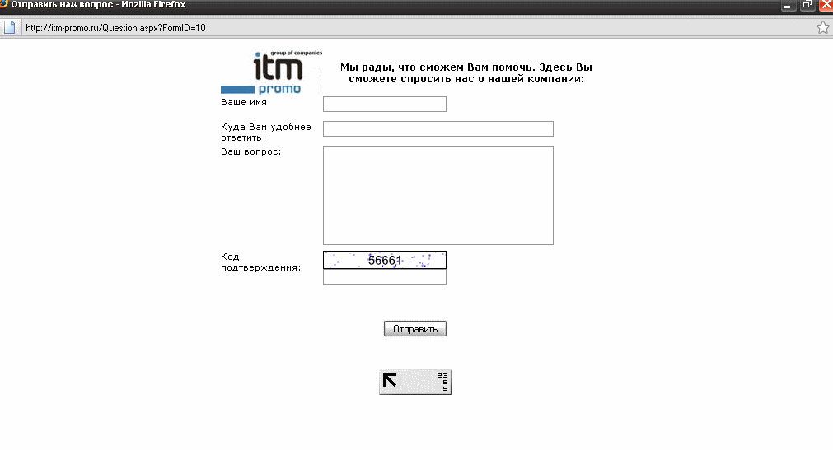
Форма заявки

Slide 13
Страница тарифа

Slide 14
Думайте о пользователях
Заслуживает ли это доверия?
Это именно то место?
Должен ли я использовать кнопку «Назад?»
Как много времени это потребует?

Slide 15
И самый главный вопрос
«Должен ли я принять это предложение?»
фотографии
тексты
информация о продукте

Slide 16
Элементы, влияющие на конверсию
Элементы ВНИМАНИЯ
Элементы побуждающие к ДЕЙСТВИЮ
Элементы (механизмы), которые поддерживают ПОСТОЯННЫЙ КОНТАКТ с посетителями сайта, чтоб они возвращались снова и снова.

Slide 17
1.Элементы ВНИМАНИЯ
привлечь внимание к тексту, ссылке, разделу, товару…
удержать внимание на вашем послании посетителю
заинтересовать посланием и удержать на странице
ВОВЛЕЧЬ в чтение Вашего предложения или разглядывание картинок товаров

Slide 18
Логотип
Рисунок

Slide 19
2. Побуждения к действию
Побуждение к действию — это Ваш двигатель конверсии!!!
далее>> слабый призыв к действию читать далее>> это уже лучше, человек понимает чего от него хотят читайте пост полностью>> человек понимает, что ему делать и, что он увидит после нажатия на ссылку

Slide 20
Слабый призыв
побуждающийпризыв

Slide 21
Слабый призыв
Слабый призыв

Slide 22
3.Поддержание контакта
e - mail рассылки
форма обратной связи
контактный телефон
живой "Чат" со службой поддержки
RSS рассылки
Советы и обучающие материалы, которые отправляются с помощью автореспондеров
Книги, аудио и видео для скачивания с ссылками на сайт или на полезные ресурсы

Slide 23
Обновляемые
разделы

Slide 24
Советы по улучшению целевой страницы
Определите, что для вас будет конверсией
Заполнение формы заявки
Исключите лишние элементы
Сходство оформления
Важные элементы должны быть выше «сгиба»
Упростите начало сделки
Направляйте взгляд пользователя
Оптимизируйте формы

Slide 25
Побуждение к действию
Выделение цветом

Slide 26
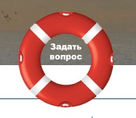
Вариант кнопки
Ясность, краткость
Выделение цветом
Привлечение взгляда

Slide 27
Форма обратной связи – это момент истины на любом web-ресурсе.
вам удалось сформировать доверие к своему ресурсу
вам удалось вызвать у человека эмоции и желание с Вами пообщаться
вам удалось наладить контакт и получить столь желаемую обратную связь
вам удалось заинтересовать человека своими товарами и услугами

Slide 28
Рекомендации по совершенствованию формы обратной связи
В дизайне формы - как можно меньше шумовых помех в виде линий таблицы вокруг каждого поля
Не плодите поля
Если поля обязательные к заполнению – пометьте их
На каждом шаге сообщайте человеку где именно он находится

Slide 29
Рекомендации по совершенствованию формы обратной связи
На кнопке отправки : «отправить комментарий», «пересчитать заказ», «очистить корзину»…
После отправки данных через форму:
Обратная связь (что было сделано): заявка принята, ожидает модерации…
какие действия от Вас ожидать в ответ на форму в ближайшее время
в какие сроки будет сделана обработка заполненной формы
предложите человеку, что делать ему дальше на Вашем сайте: добавить еще один комментарий, отправить новость другу, вернуться к покупкам, почитать статьи по теме…

Slide 30
Форма заявки
Контактное лицо*
URL сайта*
Телефон*
e-mail*
цель обращения (консультация, расчет продвижения, какое продвижение интересует)*
пожелания (запросы, например)
планируемый бюджет

Slide 31
Usability → конверсия
Улучшение страницы, на которую попадают пользователи, заинтересовавшиеся рекламными материалами, наиболее эффективный способ повысить продажи. Увеличение уровня конверсии всего на 1% при текущем уровне 2% увеличивает продажи на 50%.

Slide 32
Внутреннее тестирование
Дешевле, чем внешнее.
Повышает понимание к юзабилити в компании.
Данные гораздо проще собирать, но могут возникать трудности с точностью оценки и понимания результатов.
Ограничения, такие как время, отсутствие необходимых технологий и навыков могут сделать тестирование неполным.

Slide 33
Внешнее тестирование
Внешние подрядчики обычно беспристрастны при оценке и представлении результатов тестирования.
Обычно, у них гораздо больше опыта и знаний, чем у внутренних отделов юзабилити-тестирования.
Обычно, у них лучшие технологии, ресурсы, и оборудование.
Они не связаны внутренними ограничениями, а потому тестирование проходит быстро и аккуратно.

Slide 34
Спасибо за внимание
itm-promo.ru
Наш блог – clevers.ru

